Slide 1
H.S.I 彩色轉換

Slide 2
依GIF的檔案格式規範，(a)一張GIF影像之最大尺寸，其長寬容許各多少畫素?
(b)一張GIF影像之調色盤，最少需有多少種顏色?
[ANS]
(a)Screen width/ height 皆只有 2 bytes (16-bit) 所以最大尺寸為
(FFFF FFFF)h x (FFFF FFFF)h = (2^16-1) x (2^16 -1) = 65535 x 65535
(b) cr = (000)b = 0
2 ^ (cr+1) =2 最少需有2色
就HIS與RGB色彩之轉換，請問 Hue=0 是否保證 G=B=0?
請說明為什麼或舉反例。
[Ans]:
不能保證，如要G=B=0 則只能在R軸上移動，Hue=0是一塊三角形區域 ((0,0,0), (1, 1, 1), (1,0,0)) 不限於R軸

Slide 3
今有二劑顏料，其 (C, M, Y, K) 值為 (0, 0.60, 0.20, 0.20)與(0.40, 0.20, 0, 0.20), 則以下
A, B二色之中，何者不可由這二劑顏料混合而產生？請挑選出來，並解釋你的決定：
A (0.10, 0.30, 0, 0.30), B (0.70, 0.10, 0, 0.10)
[Ans]: (B不可= 3分，有換算CMY值= 3分，解釋= 3分)
A可以被混合產生， B不可以
給定之顏色為 CMY= (0.2, 0.8, 0.4) and (0.6, 0.4, 0.2)
候選之CMY色為 A=(0.4, 0.6, 0.3), B=(0.8, 0.2, 0.1)
顏料相加仍是加法模型1- (m*(1- P) + (1-m)*(1-Q)) = m*P+ (1-m)*Q
A →m=0.5 (1:1); B→m=1.5 (-1: 3) 不合理

Slide 4
RGB Color Mixing
Color 1 : Color 2 = a : b
Result
e.g. Color 1 = (0.8, 0.4, 0.2)
Color 2 = (0.5, 0.6, 0.8) …

Slide 5
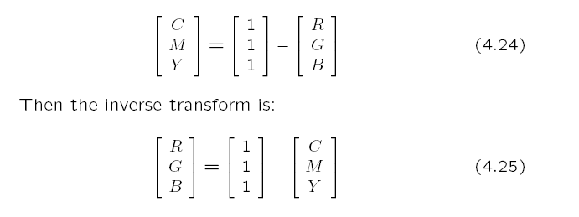
CMY Color Mixing
色料混合 = 兩色補色相加之後的補色
Definition:
Color 1 : Color 2 = a : b

Slide 6
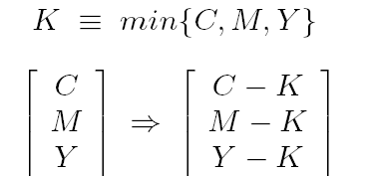
Undercolor Removal: CMYK
Sharper and cheaper printer colors
Calculate that part of the CMY mix that would be black,
Remove it from the color proportions, and add it back as real black.
CMYK Model

Slide 7
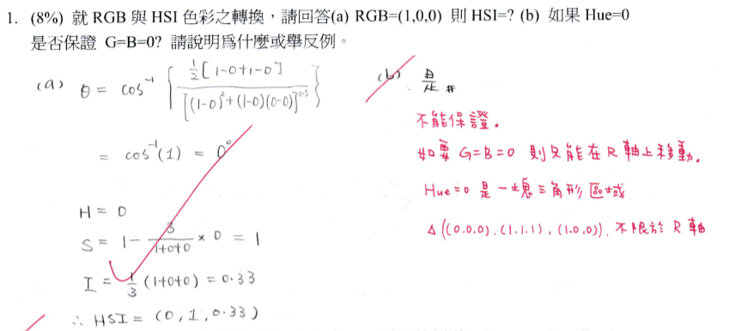

Slide 8
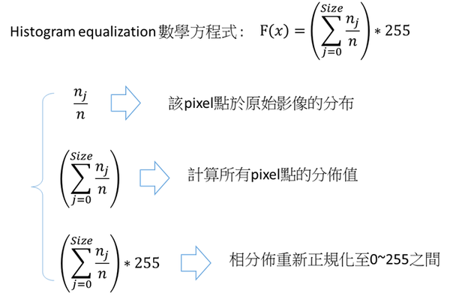
Image Processing - 直方圖等化(Histogram equalization)
當影像的色階集中於集中於某些極端的位置時，會導致影像顏色非常相近，因此人眼難以辨別其細節。
此時可以採用"Histogram equalization"，將其資訊等比例放大後影像則可更清晰可視。
直方圖等化使用機率分佈, 將原先的亮度分佈重新均勻的等化到新的亮度值.。
其數學式如右所示:

Slide 9
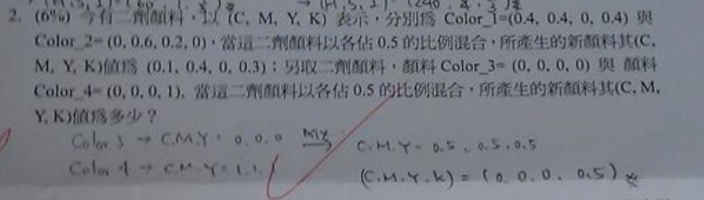

Slide 10
